Slide 1
Concours DataViz ATA - phase 2
Gwilherm Baudic
29 mai 2018

Slide 2
Qui suis-je ?
Ingénieur aéronautique ISAE-SUPAERO formation ENSICA (2013)
Docteur en informatique, INP Toulouse (2016)
  Analyse de données avec R
Ingénieur de recherche en informatique, IRIT
  Elaboration de visualisation web avec Angular

Slide 3
Choix techniques
Traitement de données
R
jsonlite (export)
Visualisation
Angular 5
Bootstrap 4 (style)
Chart.js (diagrammes)
Leaflet (carte)
Open source, support, documentation

Slide 4
En chiffres
R : 100 lignes
Visualisation Angular
  Routeur Angular : 25 loc
  3 services (sources de données) soit 140 loc
  4 composants (vues) soit 347 loc script et 135 loc HTML
  Séparation données/vues : évolutions simples (lien avec BDD)
Données prétraitées : chargement immédiat

Slide 5
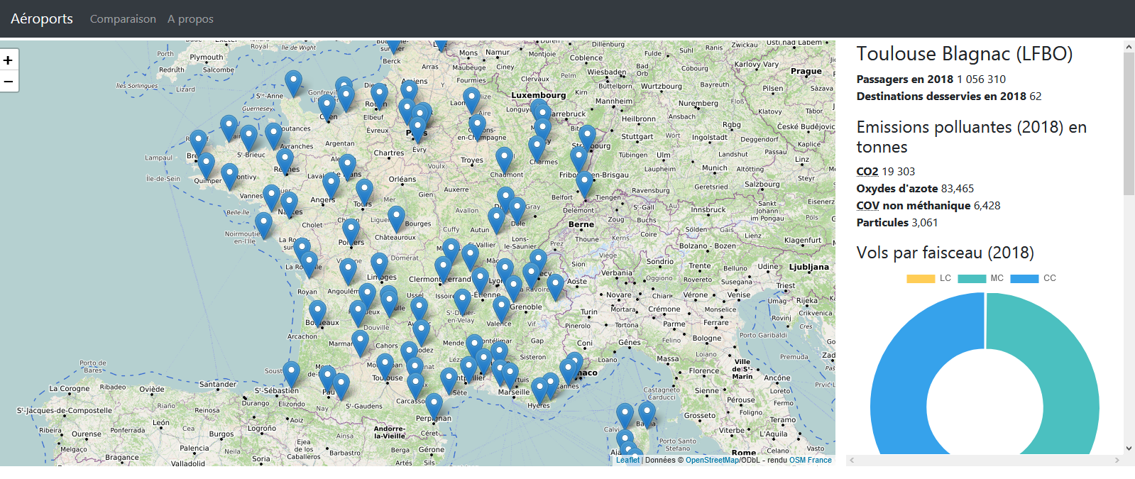
Vue générale, aéroport

Slide 6
Informations affichées
Nom de l’aéroport, code OACI
Nombre de passagers, nombre de destinations
Top 10 destinations
Émissions polluantes si disponibles
Répartition des vols par faisceau
Evolution du nombre de passagers 1990-2018
Les données manquantes sont indiquées comme telles.

Slide 7
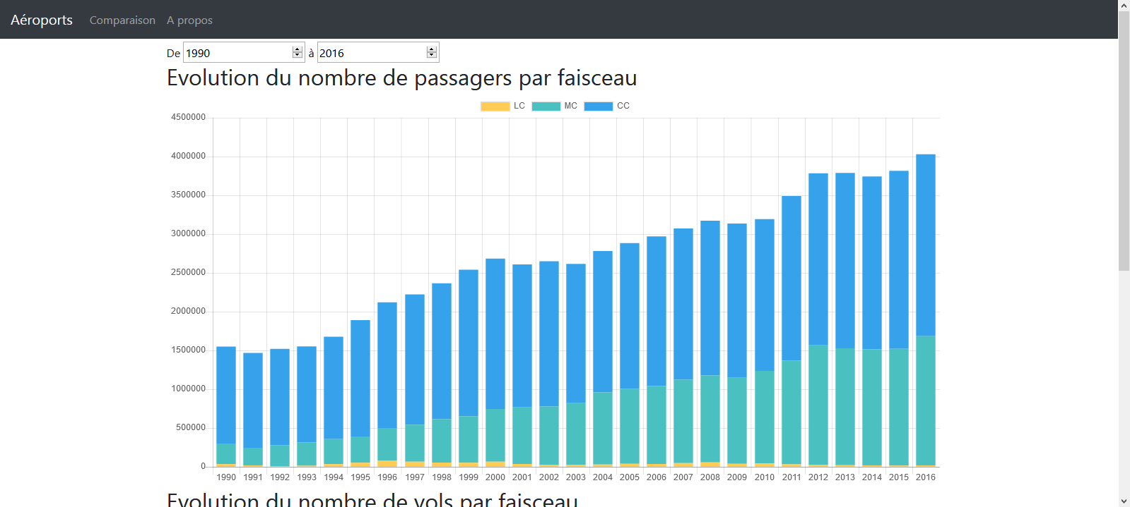
Détails aéroport

Slide 8
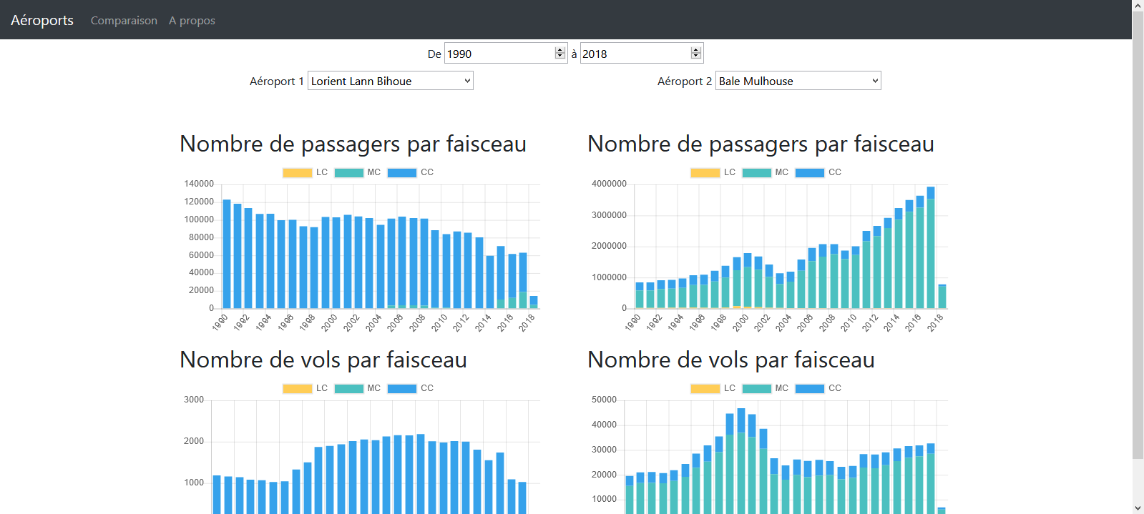
Comparaison

Slide 9
Conclusion
Côté utilisateur
  Intuitif
  Données simples
  Possibilité de comparaison entre aéroports
Côté développeur
  Technologies open source, maintenues
  Facilités d’évolution
  Réponse aux 5 défis du concours
Extensions possibles
  Inclure aussi la description dans la vue comparaison
  Augmenter la description (pistes, terminaux…) via d’autres sources
  Visualisation du trafic au départ d’un aéroport donné
  ...

Slide 10
Questions

